Slide 1



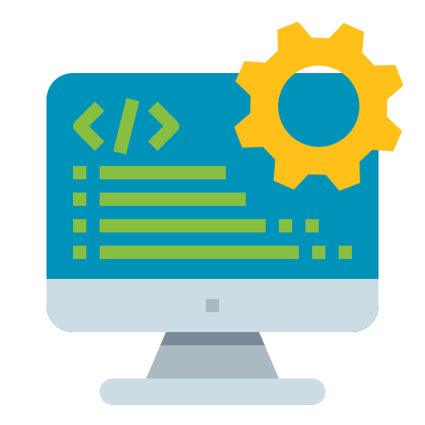
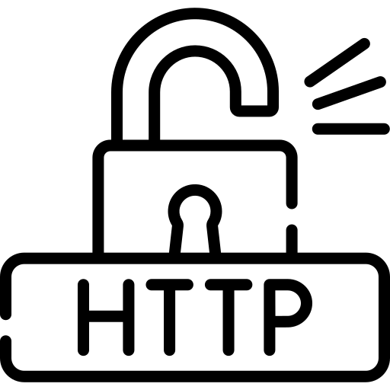
Universidad Autónoma de Campeche
Facultad de Ingeniería
Ingeniería en sistemas computacionales
PROGRAMACIÓN
DE
APLICACIONES WEB
Presentado por: Alor Medina Levi Daniel
Profesor: Caamal Dzulu Edgar Daniel
NOVIEMBRE 2021

Slide 2
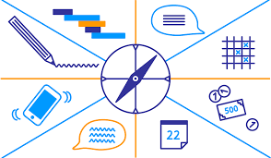
PRESENTACIÓN
DEL
PROYECTO
Ciclo de vida de un Documento Jurídico

Slide 3


¿cómo surgió el proyecto?
La empresa comercializadora DYJAMIR requiere de una estrategia que cubra los siguientes criterios:
Minimizar las horas de trabajo.
Reducir gastos.
Controlar y optimizar las actividades.

Slide 4
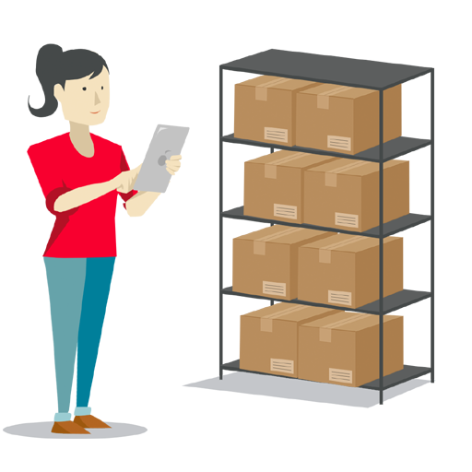


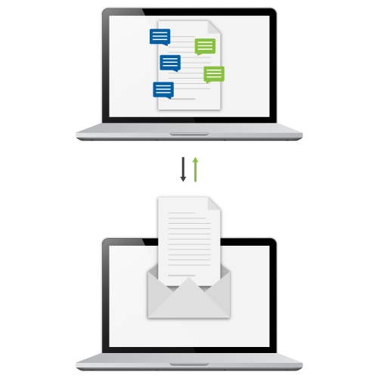
Objetivo
Agilizar tiempo de trabajo
Gastos de producción
Administración de documentos
Inventario
Optimizar, y controlar
Ciclo de vida de un Documento Jurídico

Slide 5

RESUMEN
De La
Pagina Web
Ciclo de vida de un Documento Jurídico

Slide 6
Requisitos tecnológicos
ADMINISTRADOR GENERAL
El administrador accede a la aplicación web.
El administrador selecciona el apartado de operaciones.
El administrador realizará los cálculos respectivos para la realización de una voladura.
El administrador visualizará todos aquellos productos con los que la empresa cuente.
El administrador podrá subir, eliminar y descargar los archivos.
El administrador dará de alta a los usuarios de las diferentes empresas.
El administrador será capaz de realizar de forma automática los presupuestos para los clientes.
El usuario accede a la aplicación web.
El usuario selecciona el apartado de operaciones.
El usuario puede visualizar todos aquellos productos con los que la empresa cuente.
El usuario podrá realizar los cálculos respectivos para la realización de una voladura.
El usuario podrá subir, eliminar y descargar los archivos.
El usuario será capaz de realizar de forma automática los presupuestos para los clientes.
ADMINISTRADOR
DE LA
EMPRESA
Software
Ciclo de vida de un Documento Jurídico

Slide 7
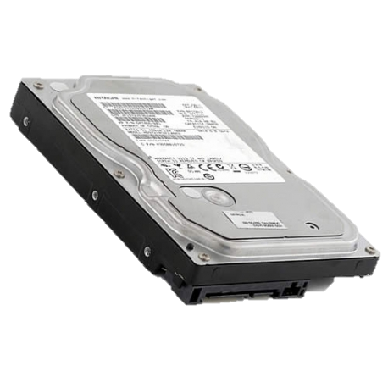


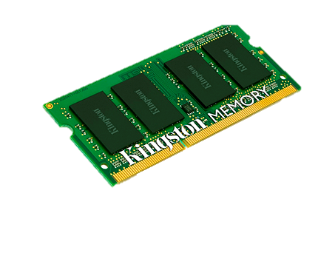
Requisitos tecnológicos
El equipo de cómputo debe contener las siguientes especificaciones:
Hardware
Ciclo de vida de un Documento Jurídico

Slide 8
Requisitos tecnológicos
Integridad
Confidencialidad
Disponibilidad
Autenticación
Seguridad
Ciclo de vida de un Documento Jurídico

Slide 9
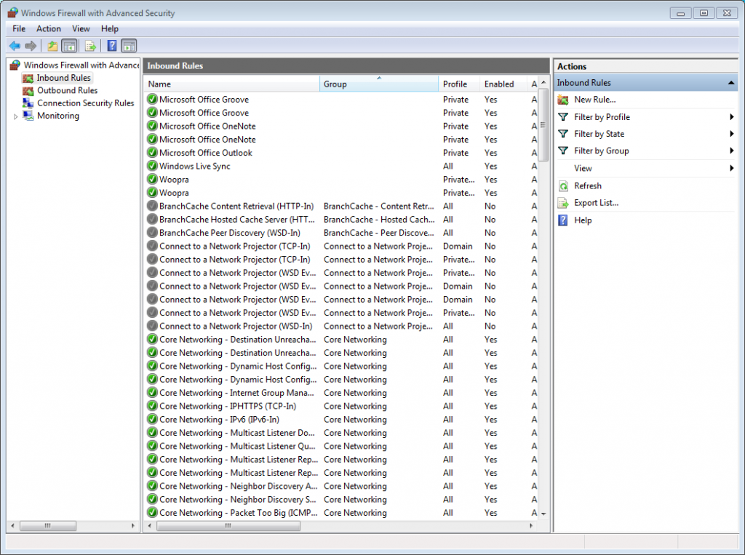
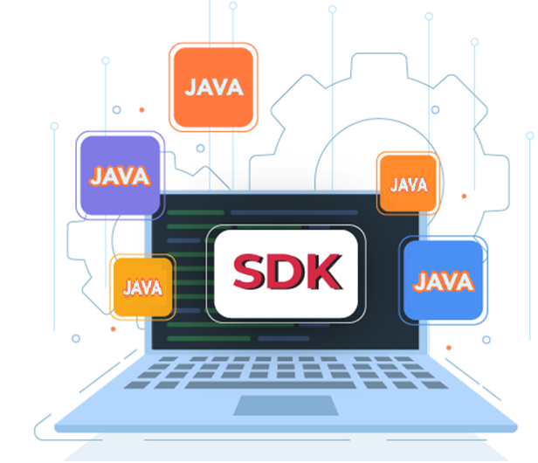




Requisitos tecnológicos
Conexión
Habilitar puertos
Complementos
Instalación:
Ciclo de vida de un Documento Jurídico

Slide 10

Tecnologías utilizadas
DESCRIPCIÓN
Plataformas de programación
VENTAJAS
DESVENTAJAS
EXPERIENCIA ADQUIRIDA
Ciclo de vida de un Documento Jurídico

Slide 11



Tecnologías utilizadas
Frameworks y patrones de diseño
Ciclo de vida de un Documento Jurídico

Slide 12
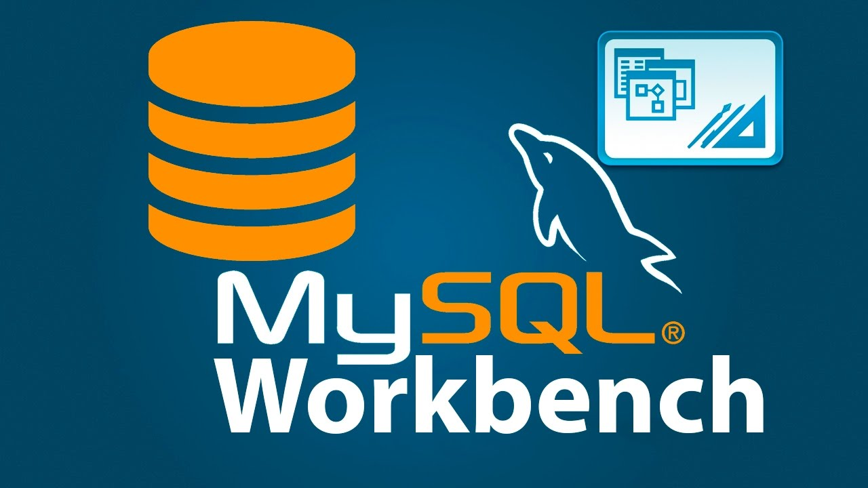

Tecnologías utilizadas
DESCRIPCIÓN
VENTAJAS
Bases de datos
DESVENTAJAS
EXPERIENCIA ADQUIRIDA

Slide 13
Tecnologías utilizadas
DESCRIPCIÓN
Servidor Web
VENTAJAS
DESVENTAJAS
EXPERIENCIA ADQUIRIDA
Ciclo de vida de un Documento Jurídico

Slide 14
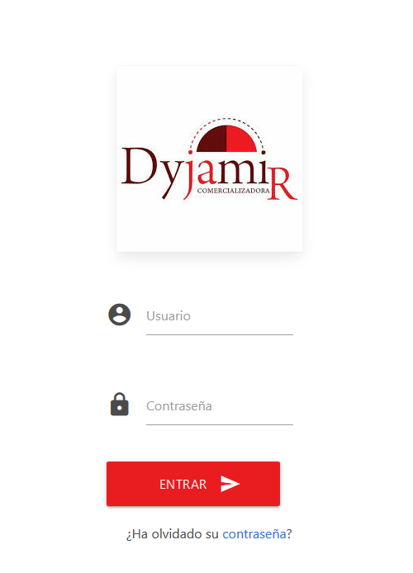
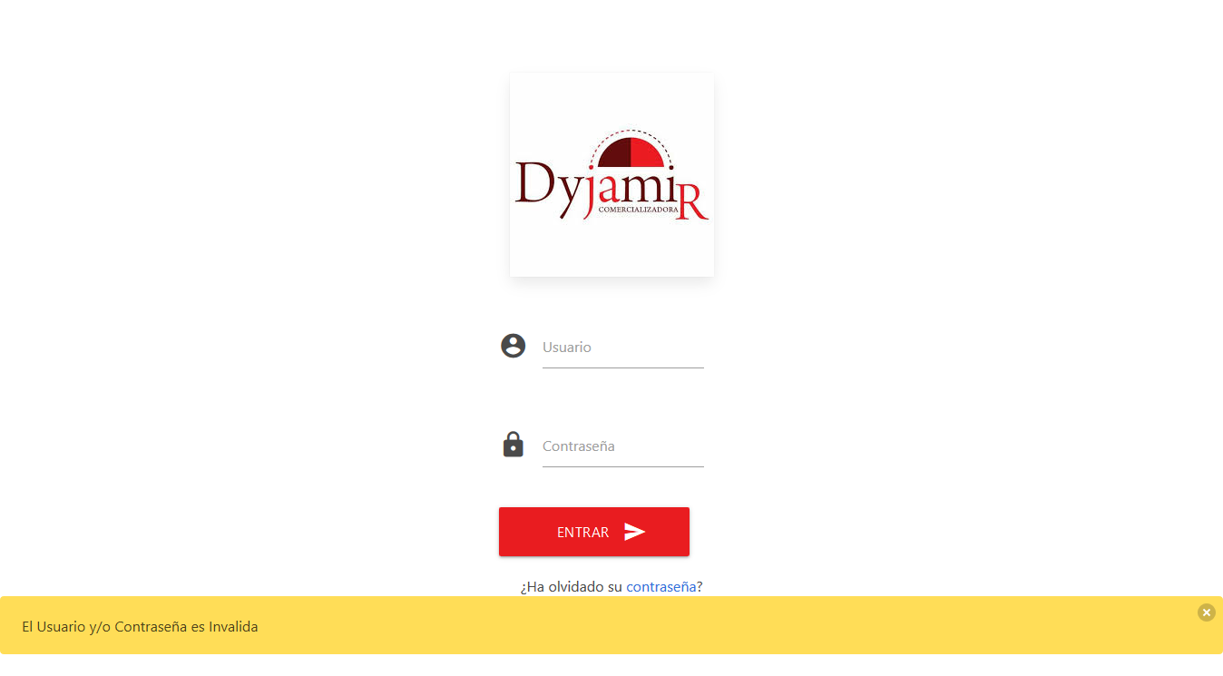
Funcionalidades
Login
Ciclo de vida de un Documento Jurídico

Slide 15
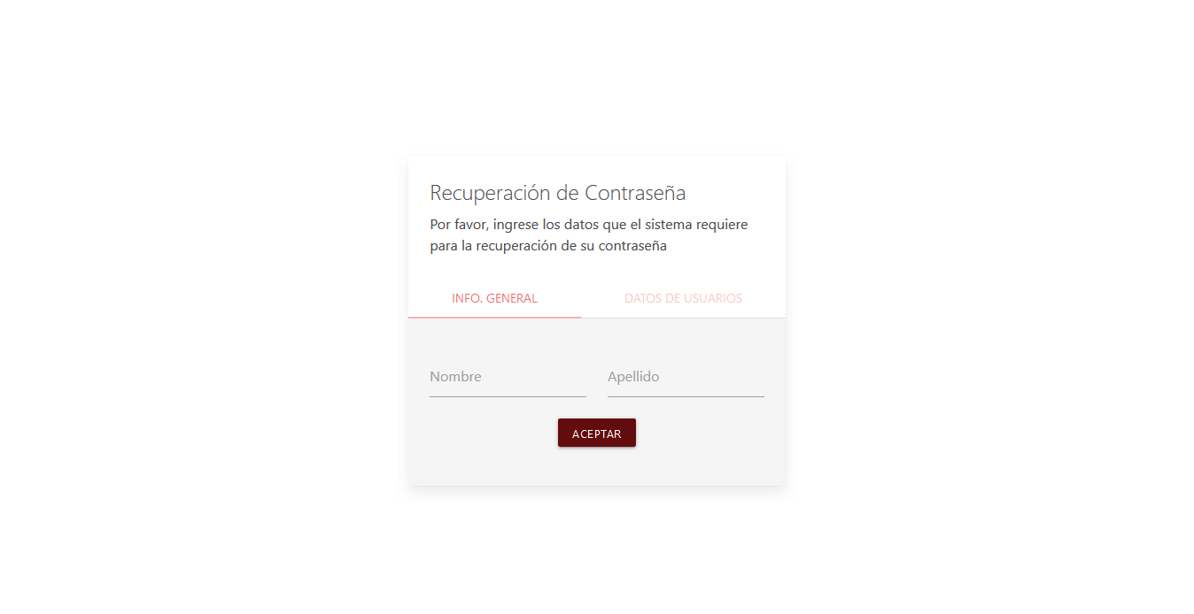
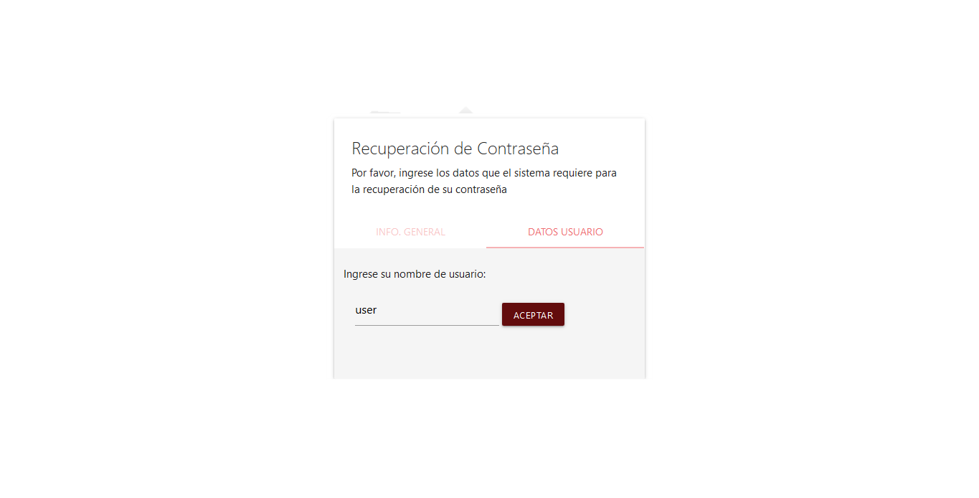

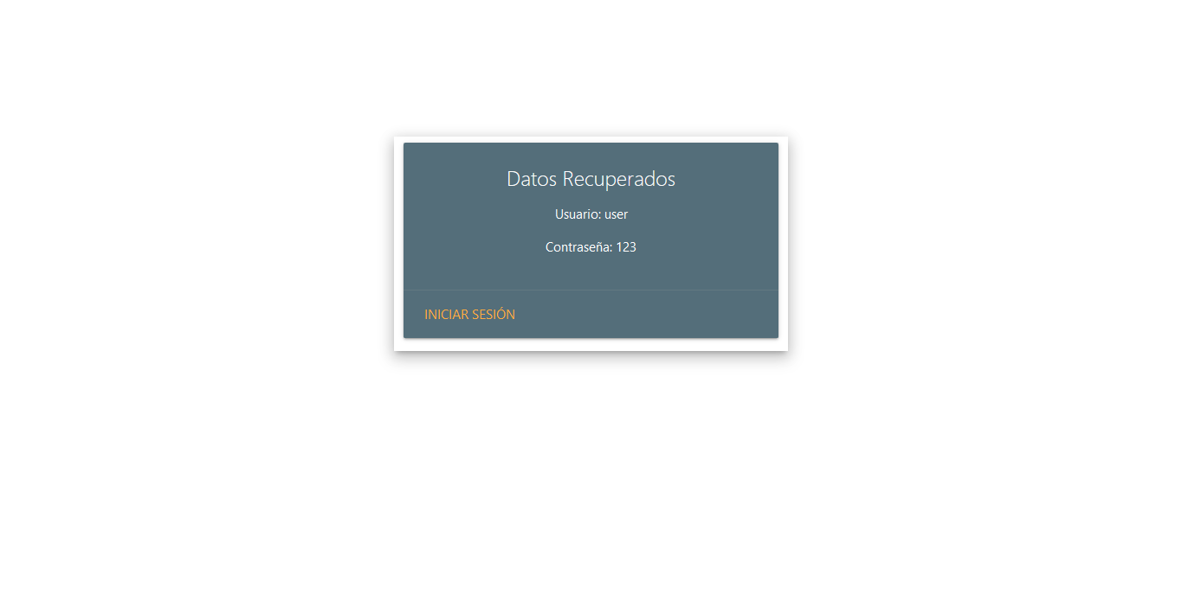
Funcionalidades
Recuperación de Contraseña
Ciclo de vida de un Documento Jurídico

Slide 16
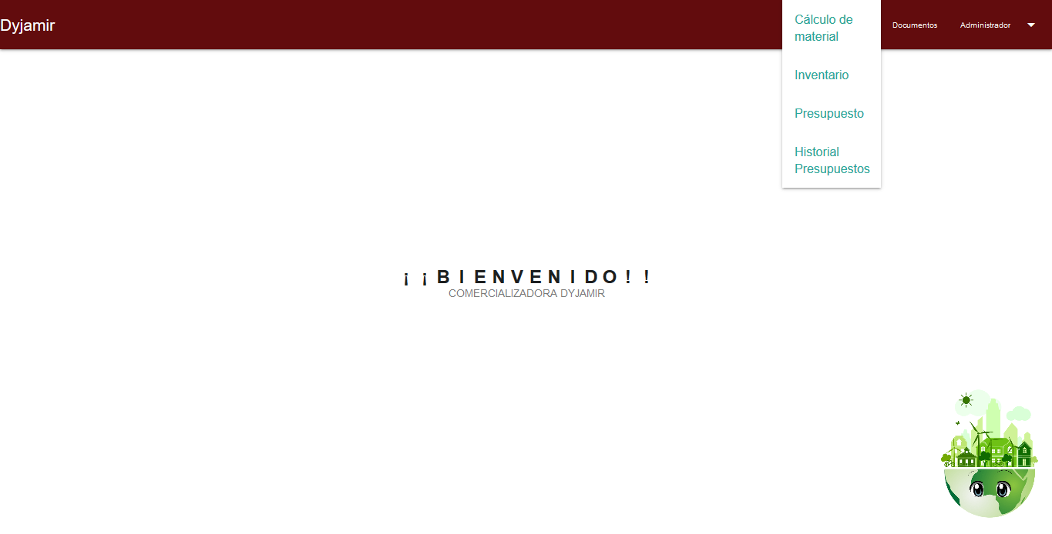
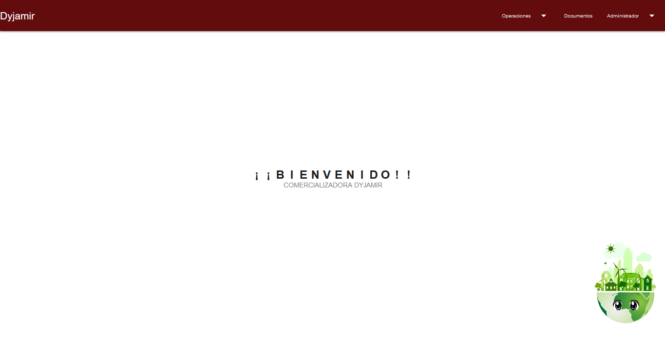
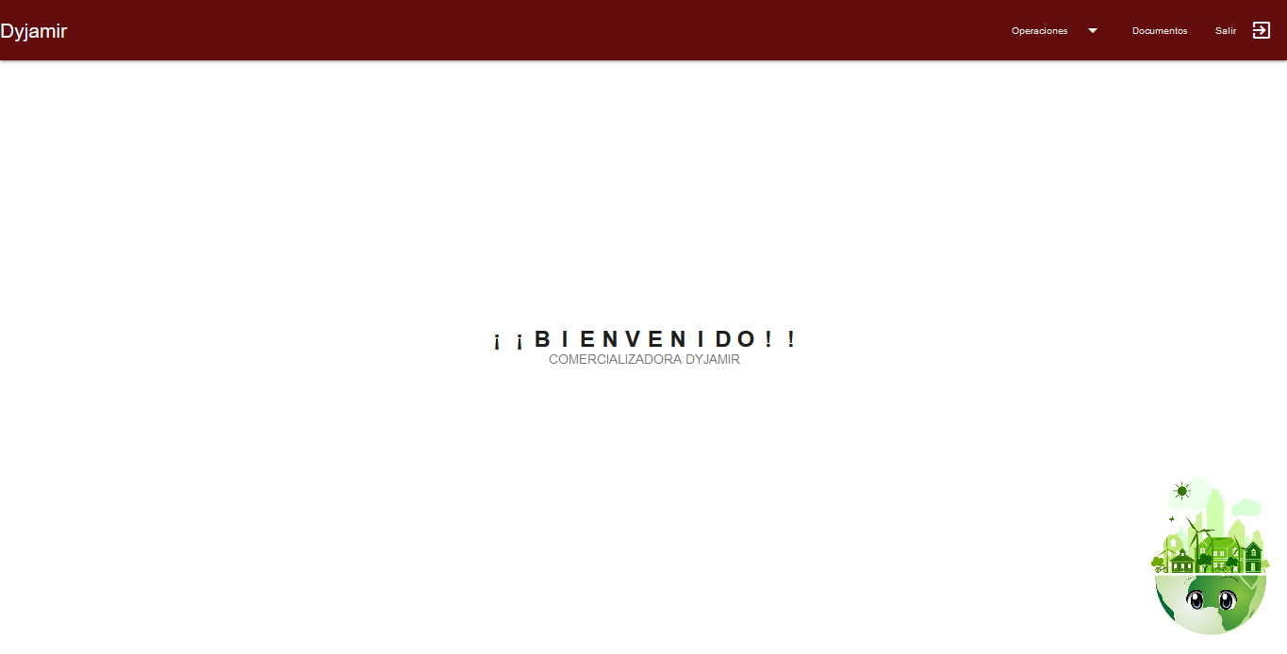
Funcionalidades
Inicio
Ciclo de vida de un Documento Jurídico

Slide 17
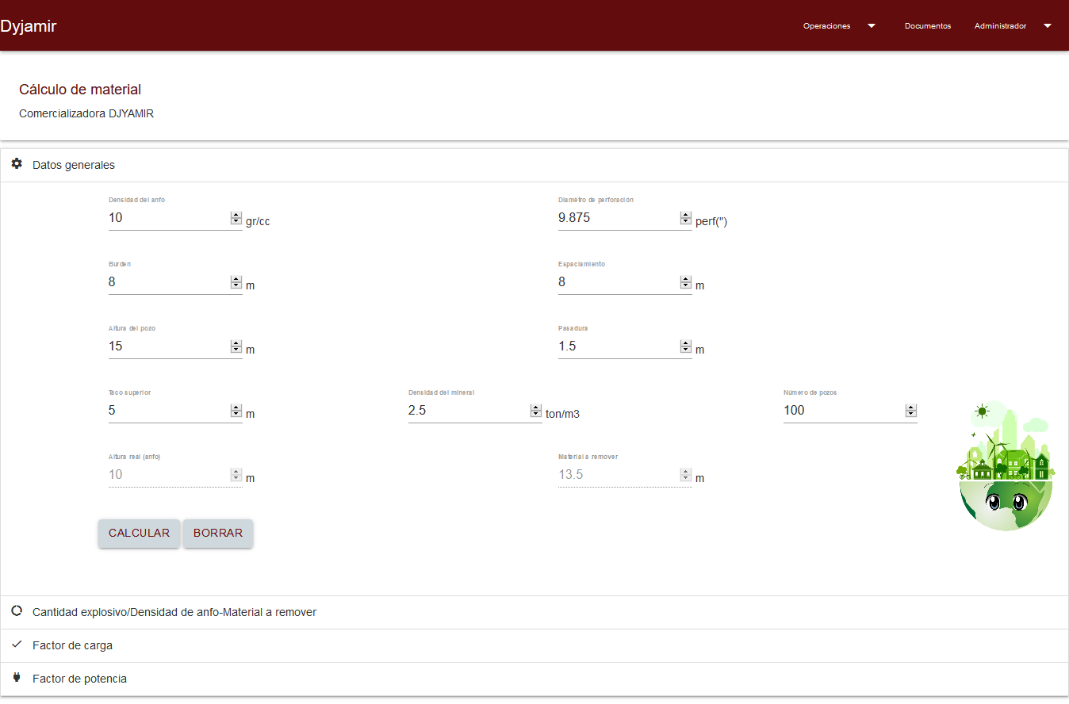
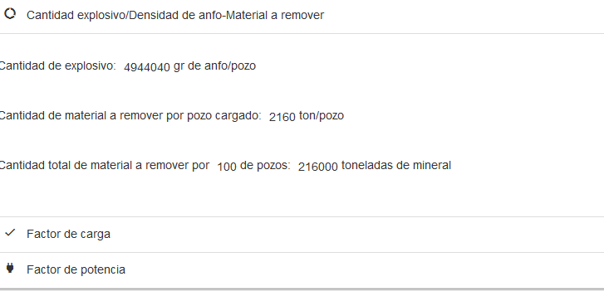
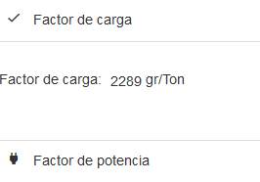
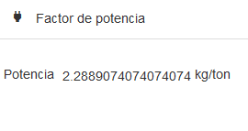
Funcionalidades
Cálculo de Material
Ciclo de vida de un Documento Jurídico

Slide 18
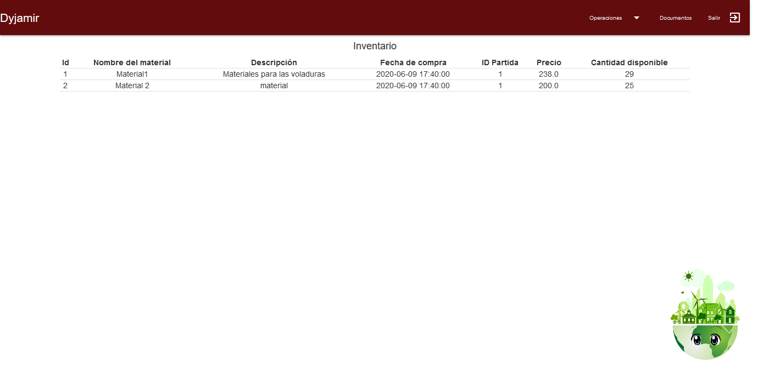
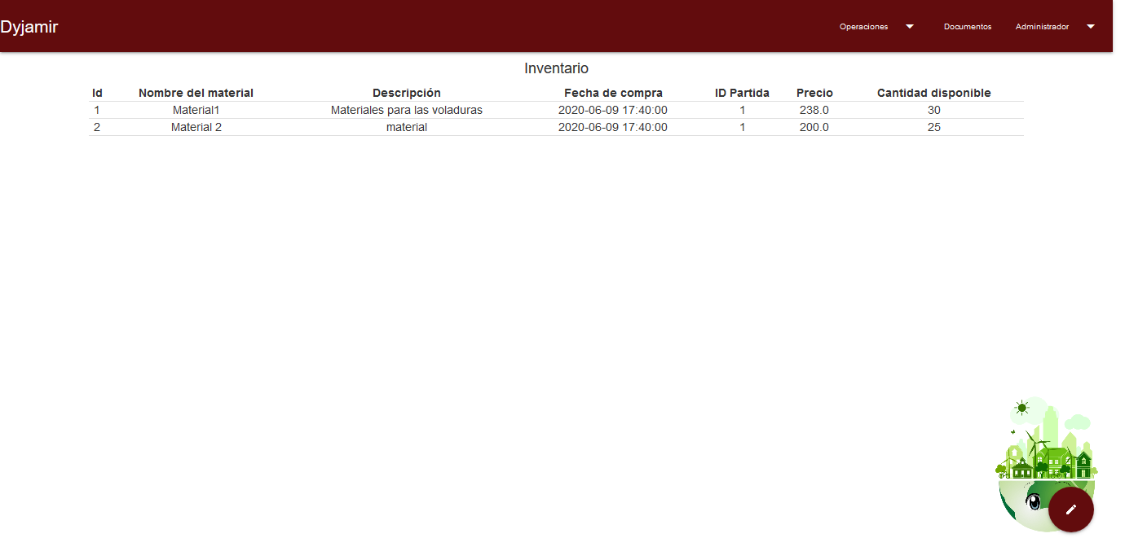
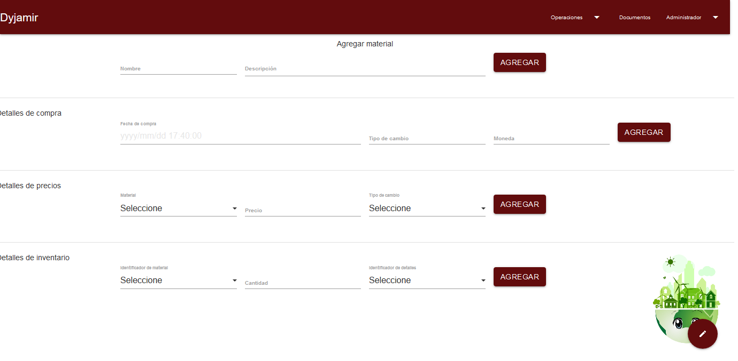
Funcionalidades
Inventario
Ciclo de vida de un Documento Jurídico

Slide 19
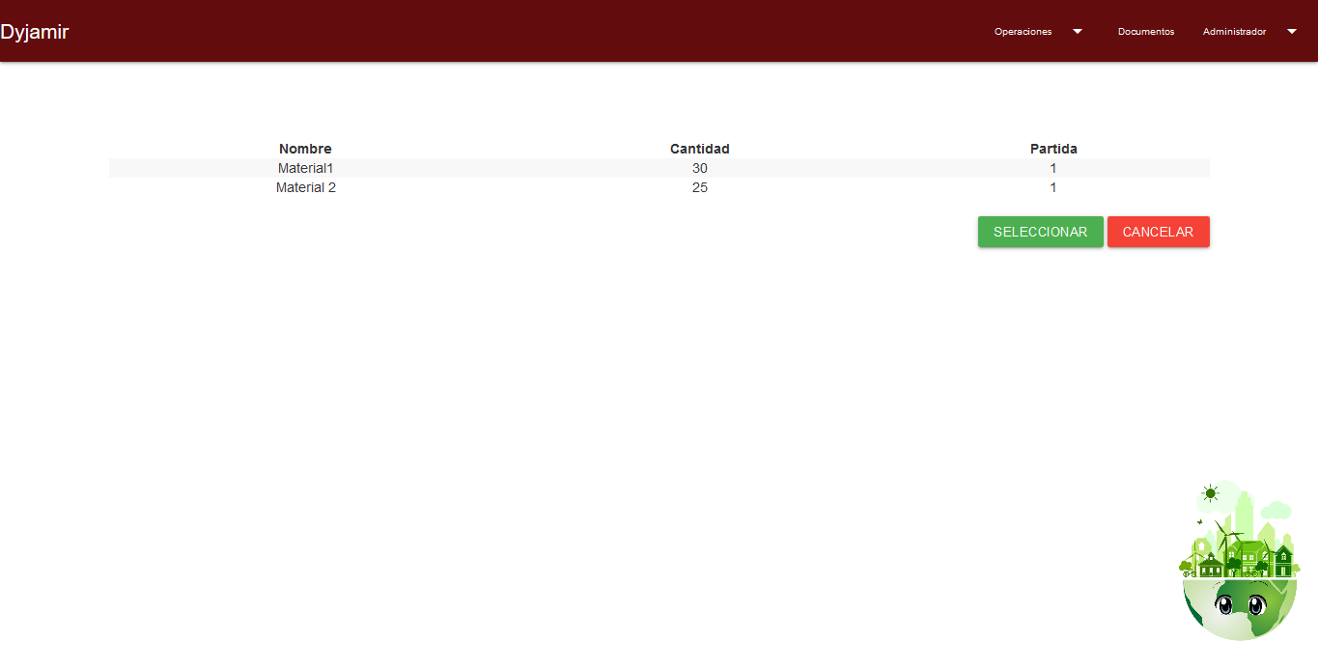
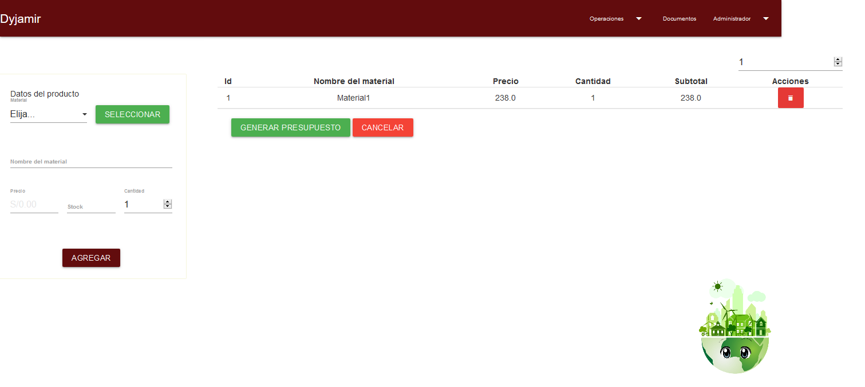
Funcionalidades
Presupuesto
Ciclo de vida de un Documento Jurídico

Slide 20
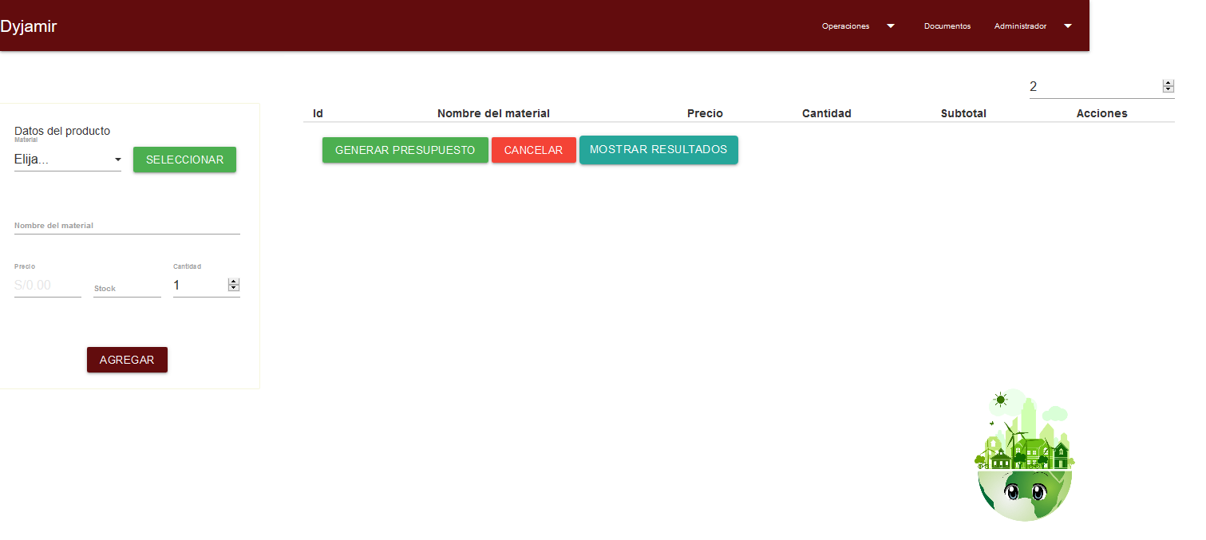
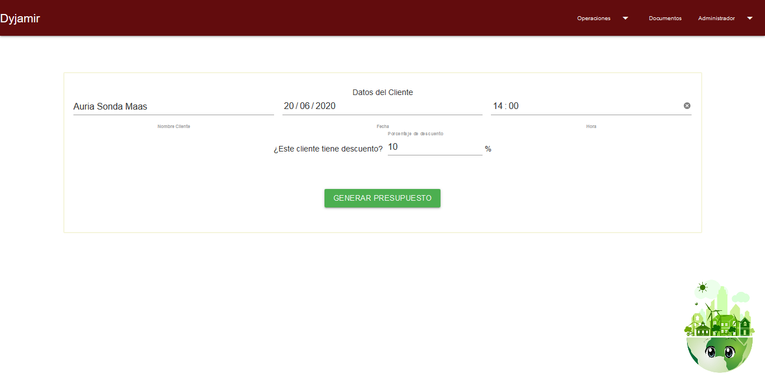
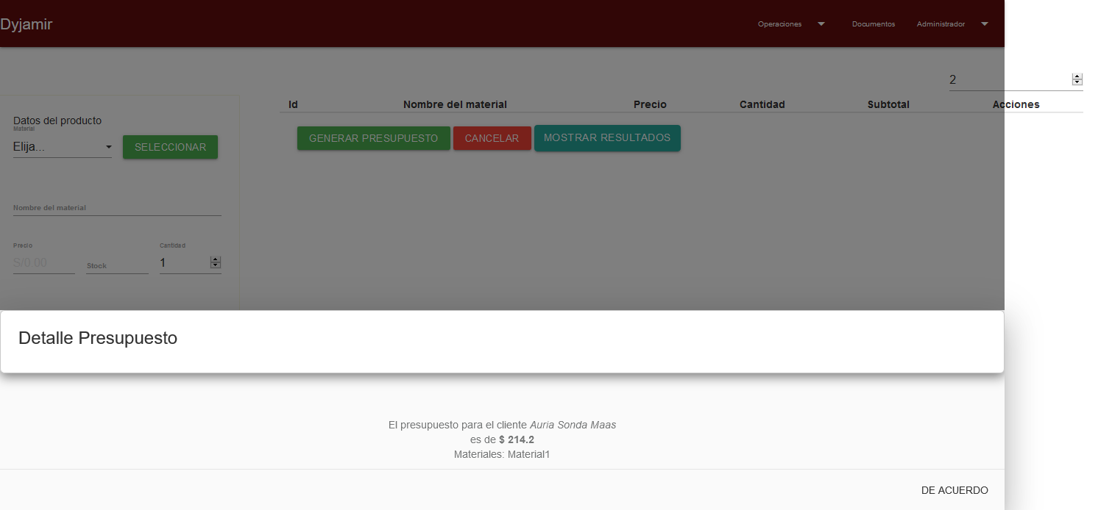
Funcionalidades
Ciclo de vida de un Documento Jurídico

Slide 21
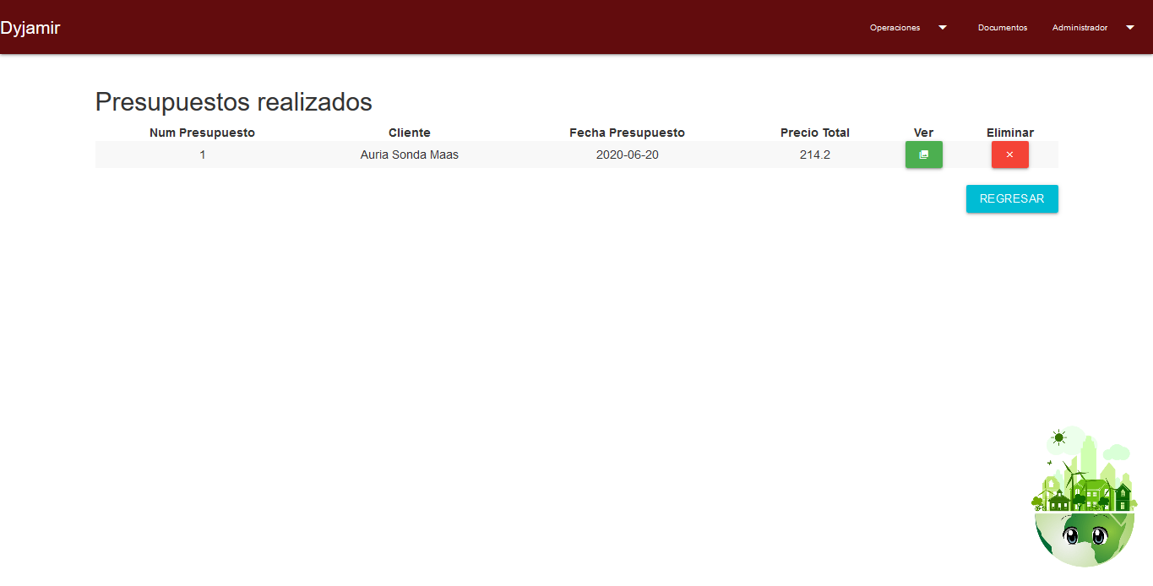
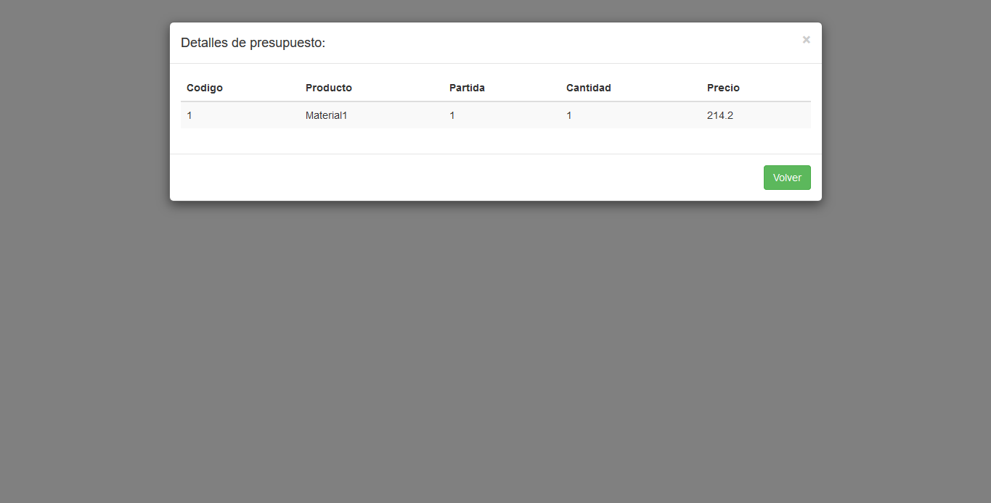
Funcionalidades
Historial de Presupuesto
Ciclo de vida de un Documento Jurídico

Slide 22
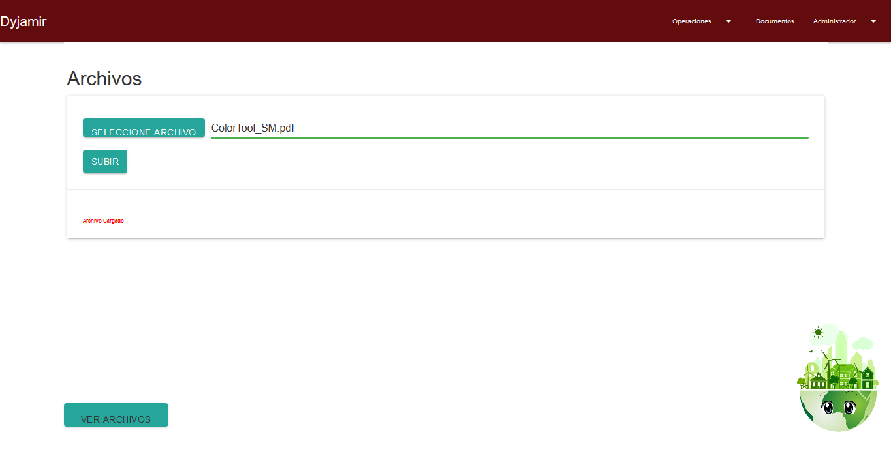
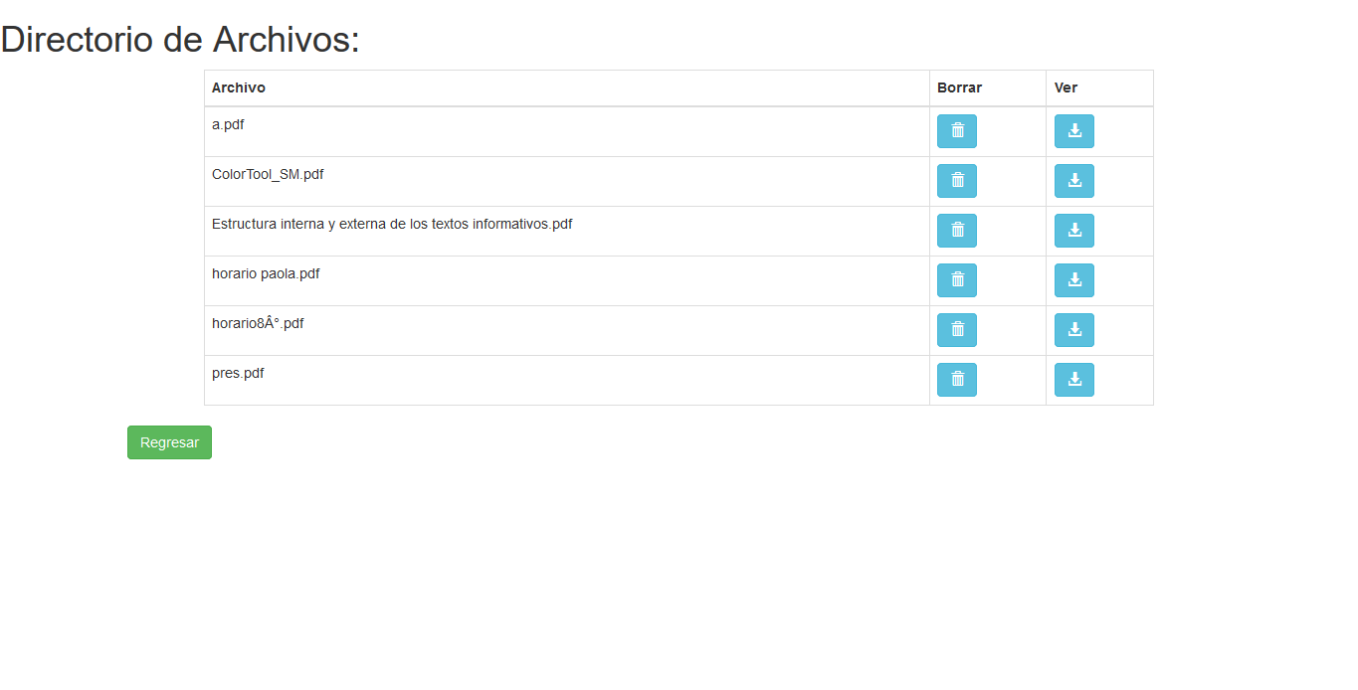
Funcionalidades
Documentos
Ciclo de vida de un Documento Jurídico

Slide 23
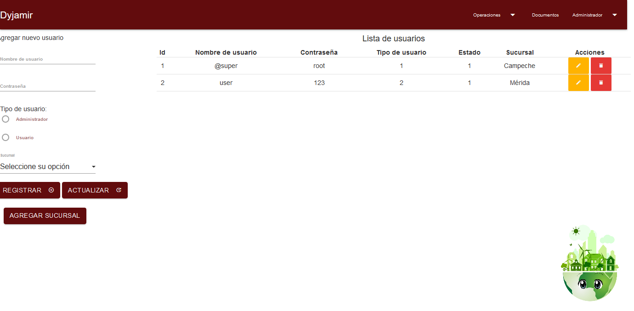
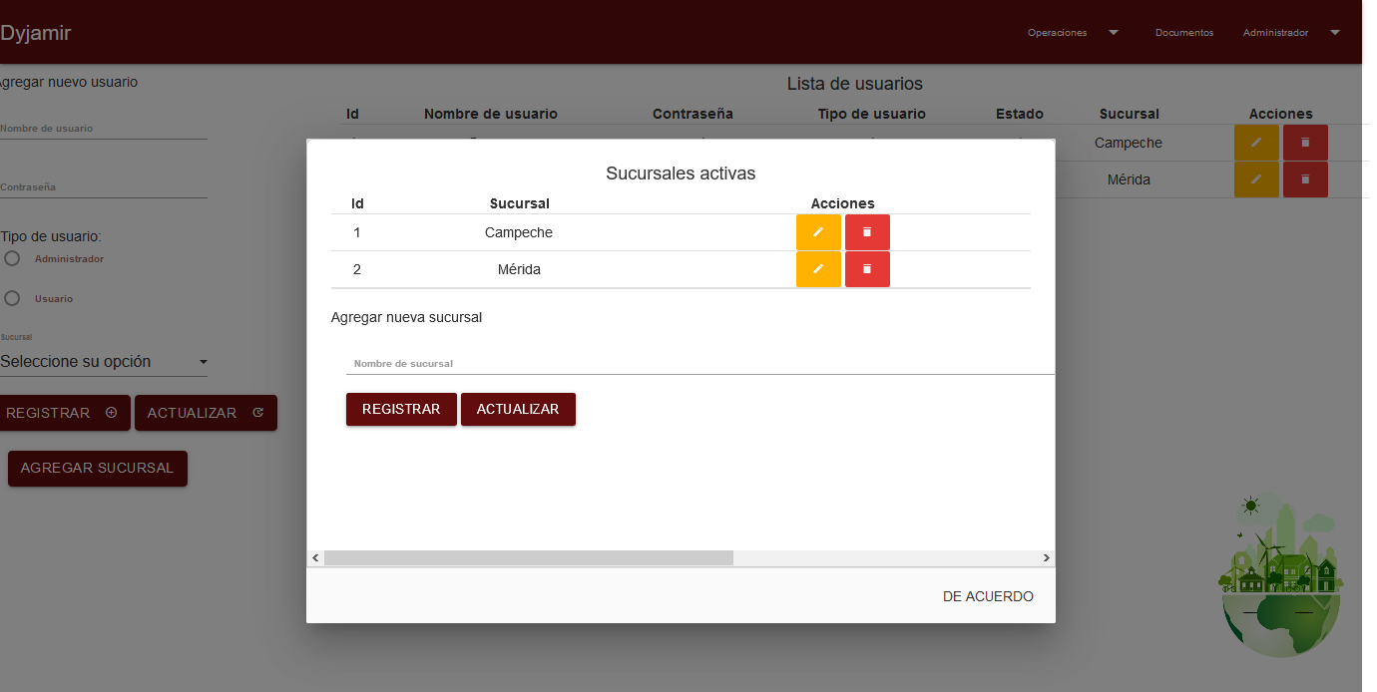
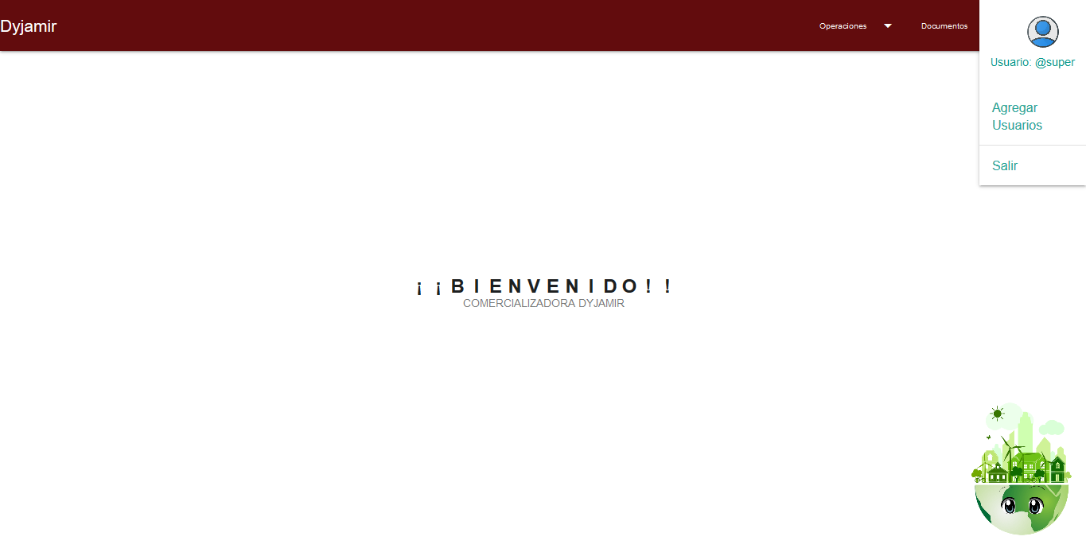
Funcionalidades
Agregar usuarios y sucursales
Ciclo de vida de un Documento Jurídico

Slide 24
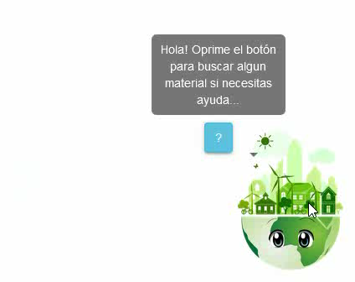
Innovación Tecnológica
Ciclo de vida de un Documento Jurídico

Slide 25

RESUMEN DE LO APRENDIDO
Ciclo de vida de un Documento Jurídico

Slide 26


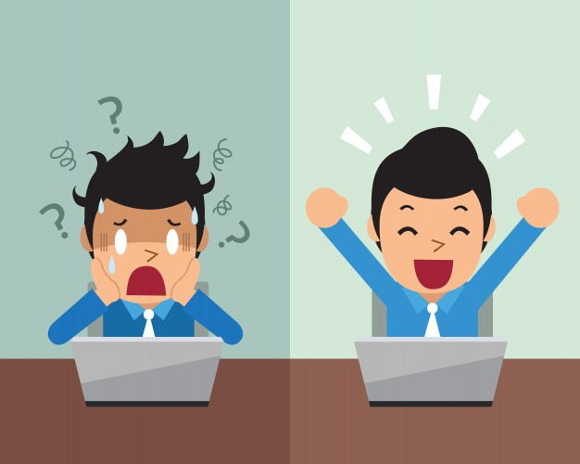
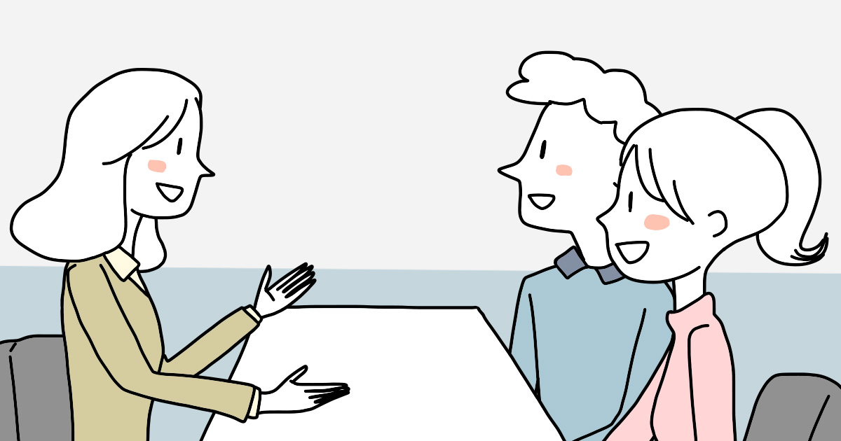



Resumen de lo aprendido
Motivación
Resolución de problemas
Autoaprendizaje
Respeto
Tolerancia
Administración de tiempo
Habilidades interpersonales
Ciclo de vida de un Documento Jurídico

Slide 27
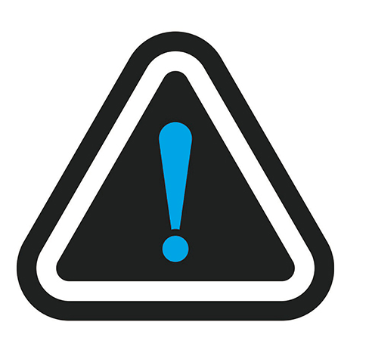
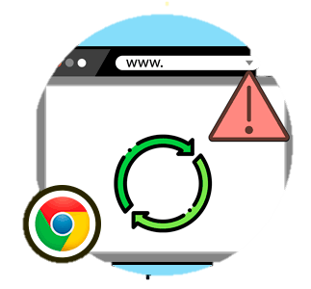
Resumen de lo aprendido
Incompatibilidad con el sdk de java.
Incompatibilidad con el jdbc Driver de Mysql.
Fallas de sincronización con el servidor.
Fallas al querer modificar aspectos de algún framework.
Fallas al no incorporar las librerías adecuadas.
Errores tecnológicos
Ciclo de vida de un Documento Jurídico

Slide 28
GRACIAS POR SU ATENCIÓN
NOVIEMBRE 2021

